Slide 1
Vi finns i bakgrunden – så vården kan stå i centrum.

Slide 2

Agenda informationsmöte 28/10 2026
Nya avtal
  Injektions-, infusions- och transfusionsmaterial
  Maskinbunden förbrukning, infusion, transfusion och aniva
  Transports- och avfallsemballage
  Tandvårdsmaterial, förbrukning
Almanackor
Uniperc trakealkanyl
Reklamationer
Nyhet – Jobba hos oss
Frågor

Slide 3
Avtalsstart Injektions-, infusions- och transfusionsmaterial
Start 1 november
Avtalstid 2+1+1 år
Omfattar injektions-, infusions- och transfusionsmaterial såsom kanyler, PVK, sprutor, infusionsaggregat, CVK mm.
Cirka 420 artiklar från 21 leverantörer

Slide 4
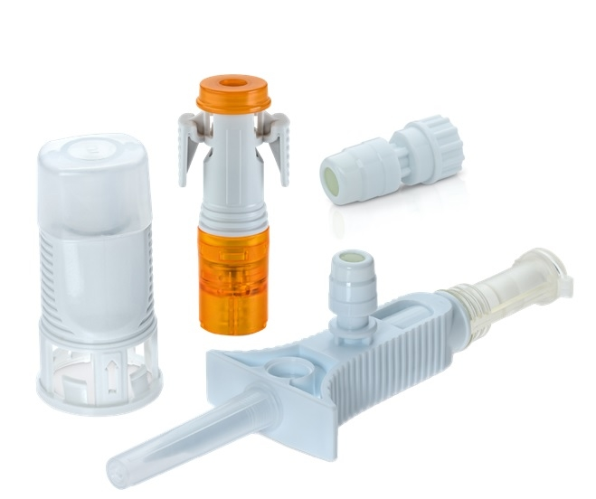
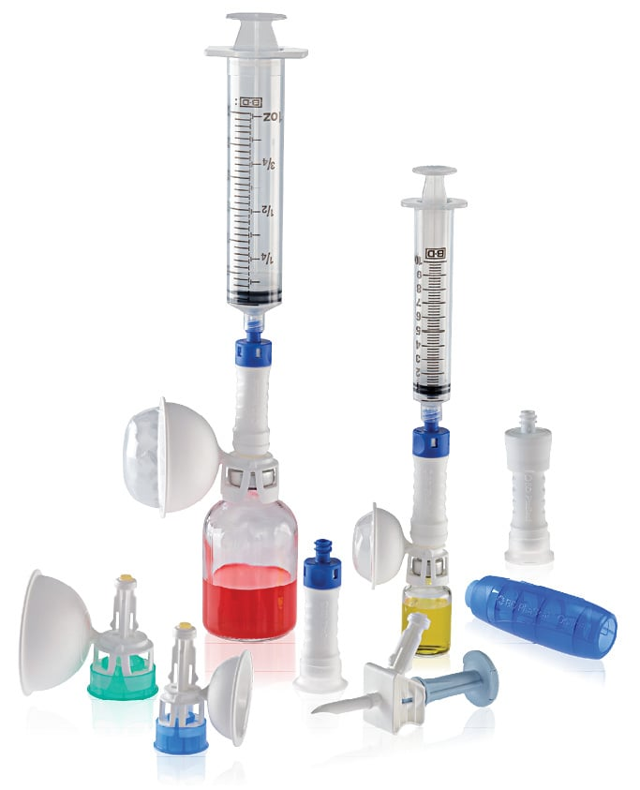
Avtalsstart Injektions-, infusions- och transfusionsmaterial
Kravställningen för CSTD-system gjordes mer funktionsbaserad
Fler leverantörer lämnade anbud
Förbättrad konkurrens och bättre prisnivåer
Även i fortsättningen kommer Chemfort från B Braun samt Phaseal Optima från Becton Dickinson vara tillgängliga

Slide 5
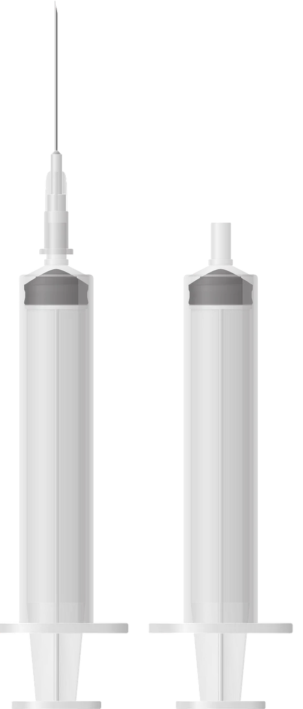
Avtalsstart Injektions-, infusions- och transfusionsmaterial
Besparingspotential för sprutor på cirka 4 miljoner kronor
Besparingspotential för PVK på cirka 1 miljon kronor
Fortsatt ett brett sortiment för både generell och specialiserad vård
Fortsatt tillgång till välkända produkter och fabrikat

Slide 6
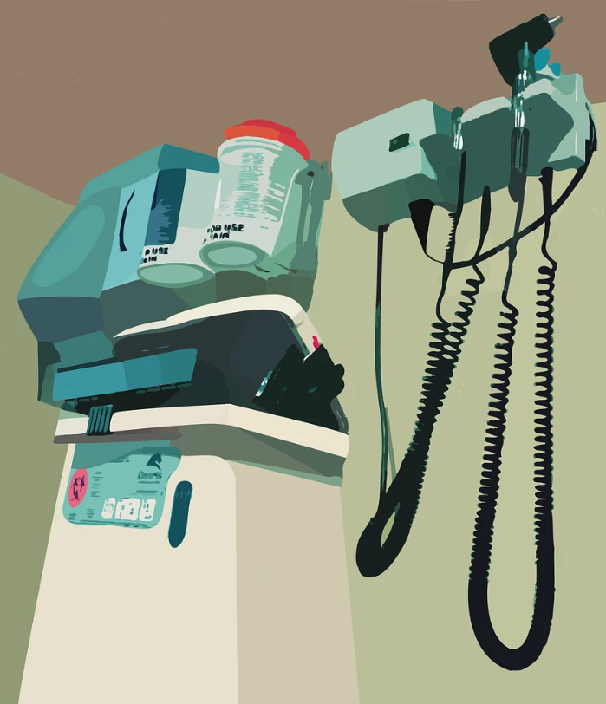
Avtalsstart Maskinbunden förbrukning, infusion, transfusion och aniva
Start 1 november
Avtalstid 2+2 år
Omfattar ca 120 artiklar, från 15 leverantörer
Avtalet omfattar produkter som av tekniska skäl behöver vara kompatibla med befintlig utrustning i regionerna, s.k. nyckalde produkter

Slide 7
Avtalsstart Maskinbunden förbrukning, infusion, transfusion och aniva
Samtliga produkter som under 12 månader köpts till ett värde av minst 1000kr har efterfrågats på nytt
Vi har fått offert på alla efterfrågade produkter har offererats av leverantörerna
Totalkostnaden ökar med drygt 8%
För ett fåtal produkter har priset sänkts, men i de allra flesta fallen ökar dessvärre priset
Om lägre pris erbjuds till någon ingående region ska Varuförsörjningen ges möjlighet att få motsvarande eller bättre villkor
Regionernas arbete ska kunna komma samtliga regioner till del

Slide 8

Avtalsstart Maskinbunden förbrukning, infusion, transfusion och aniva
Uppföljning cirka 12 månader efter avtalsstart
Analys av förbrukningsstatistik
Bedömning av framtida avtalsomfattning utifrån användning i regionerna och förbrukad volym
Produkter med bred användning kan fortsatt omfattas av gemensamt avtal
Produkter med begränsad regional användning kan komma att hanteras lokalt
Syftet är att samordna där det ger störst värde

Slide 9
Avtalsstart Transport- och avfallsemballage VF2025-00023
Start 1 november
Avtalstid 2+1+1 år
Omfattar ca 150 artiklar; exempelvis
  Burkar & hållare för stickande och skärande avfall i olika storlekar
  Uppsamlingsboxar för smittförande / biologiskt avfall
  Fraktetiketter
  Diverse olika transportkartonger (med insatser)
  Sopsäckar i olika färger och storlekar
  Källsorteringskärl
Vi har avtalat 13st leverantörer

Slide 10
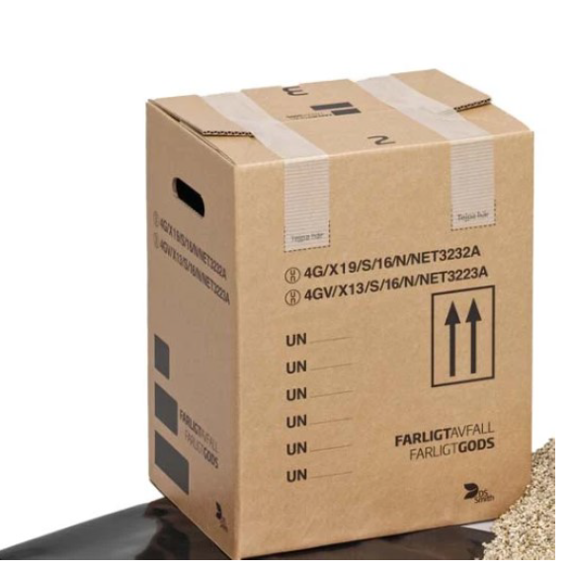
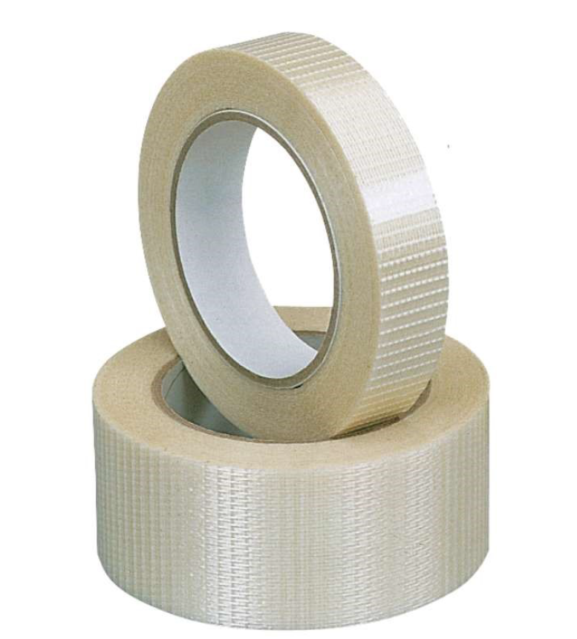
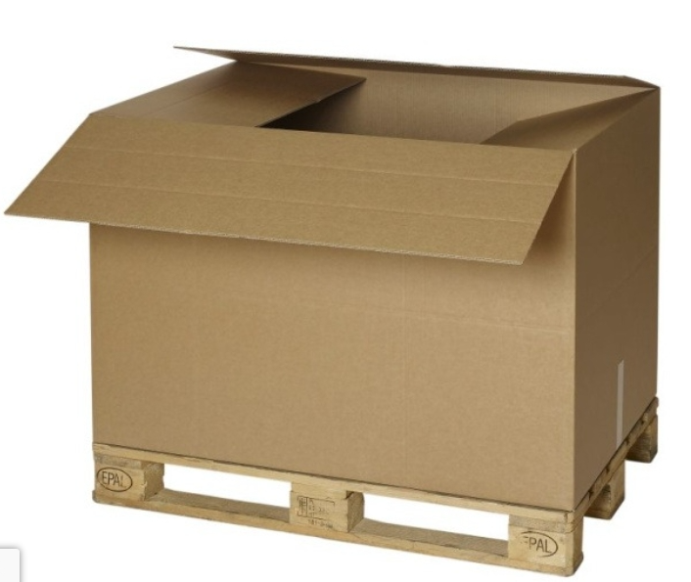
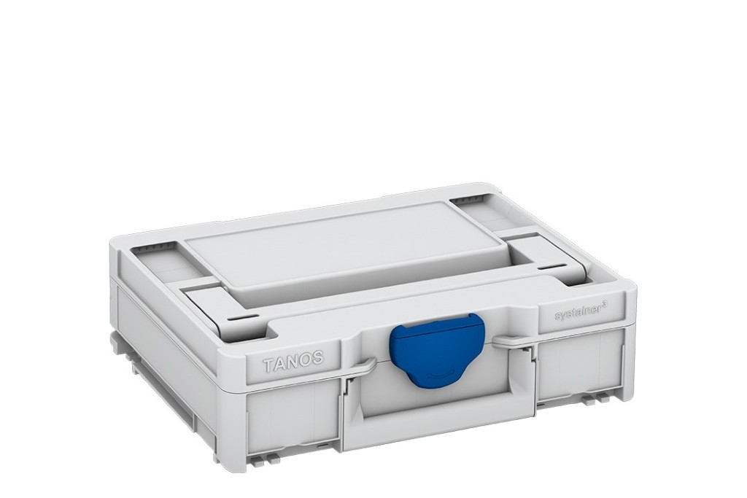
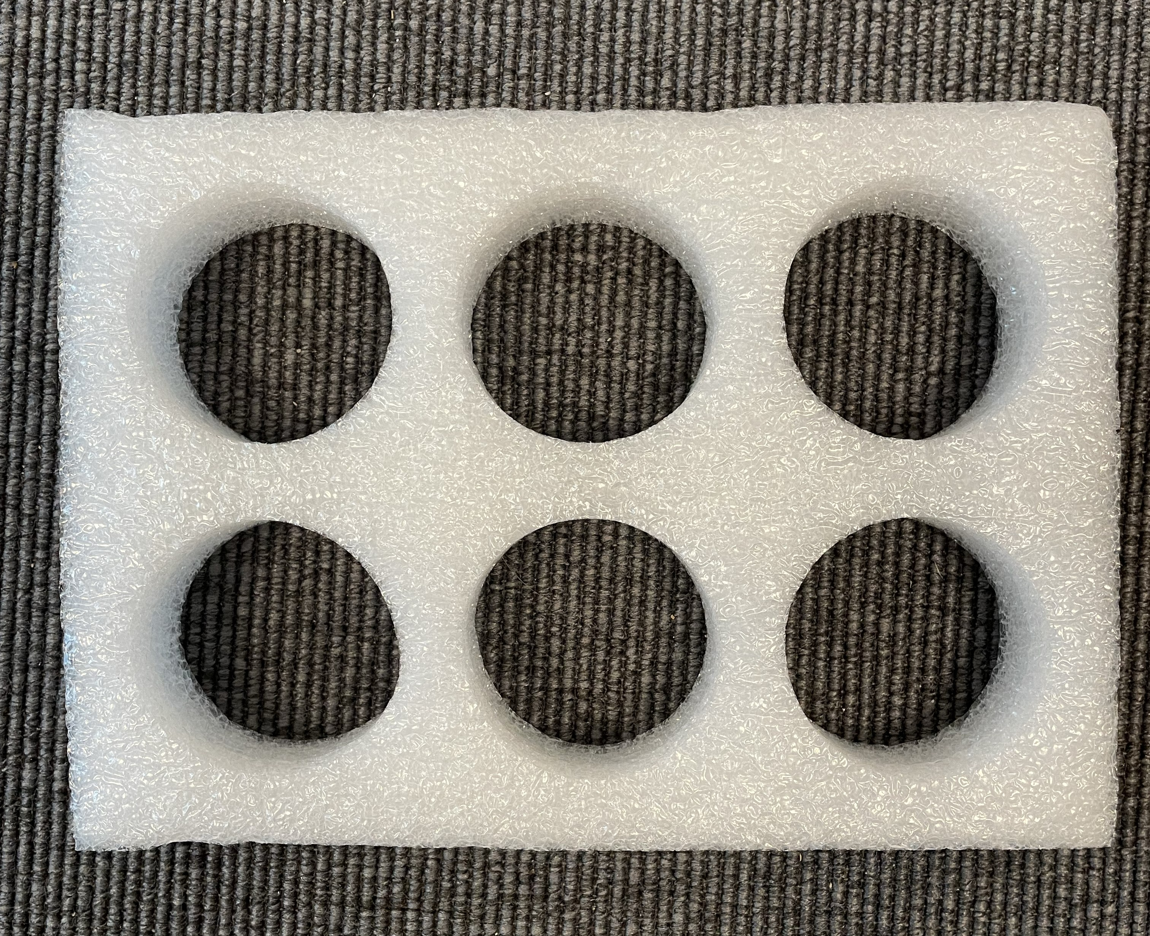
Nyheter
1. Insats till transportkartong 225X160X30MM med 6 hål ⌀5,5cm, för labprov
2. Transportboxar, 4 olika storlekar- 2,1L, 4,6L, 10,2 & 16,6L
3. Korsarmerad glasfibertejp
4. Kartong för kemiskt avfall 60L inklusive säck
5. Wellcontainer för pall

Slide 11


Nyheter & miljövänligare alternativ
Uppsamlingsboxar (gula och svarta 25 & 50 liter) kommer i det nya avtalet att vara tillverkade av 100% återvunnen polypropen.
Skillnaden är att 50L- boxarna är ADR godkända för max 15kg, tidigare var de godkända för 20kg.
I det nya avtalet kommer ni även att hitta fler miljövänligare alternativ när det gäller soppåsar och säckar.

Slide 12
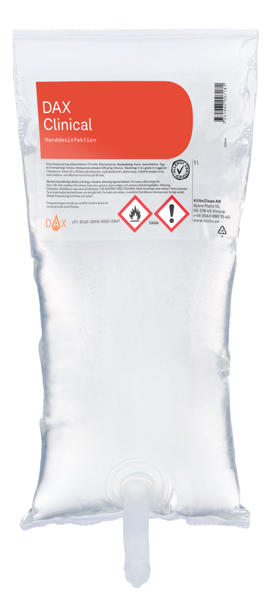
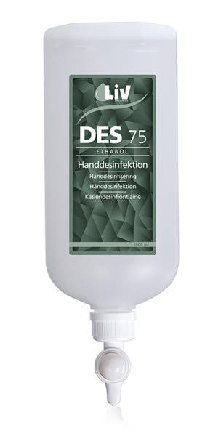
Information angående etanolbaserat handdesinfektionsmedel dispensopac 1L
VF7003002
32,96kr/styck
VF000183932
36,45kr/styck

Slide 13
Avtalsstart – Tandvårdsmaterial, förbrukning
Start 1 november
Avtalstid 2+1+1 år
Inga större förändringar sedan tidigare avtal

Slide 14
Nu går det att beställa almanackor
Årets almanackor och tillbehör finns nu tillgängliga för beställning. Du hittar dem direkt på startsidan på vår hemsida.
Så får du en aktuell produktöversikt:
Gå till Se allt inom Almanackor.
Klicka på Skriv ut sidan för att få en sammanställning av sortimentet med aktuella priser.
Skriv ut listan eller spara den som PDF.
Ta gärna fram en ny lista inför beställning så att du alltid har uppdaterad information.
Bra att veta: Antalet artiklar som visas i kategorierna inkluderar även inaktiva produkter. Just nu finns 46 beställningsbara produkter i kategorin Almanackor.

Slide 15
Portex Uniperc justerbar trakealkanyl och kit utgår
Leverantören Steripolar söker efter alternativ, men har inte hittat någon direkt ersättningsprodukt ännu
Olika andra alternativ finns via Steripolar
Vid frågor om möjliga alternativ hävisar vi till Steripolar
Mer information och kontaktuppgifter till Steripolar finns på hemsidan - Produktutgång: Portex™ UniPerc™ justerbara trakeostomikanyler | Varuförsörjningen

Slide 16
Viktig information om reklamationer
Vi vill påminna om att alla reklamationer ska registreras via reklamationsformuläret på vår hemsida.
Skicka inte in några fysiska artiklar till Varuförsörjningen. Vi har inte möjlighet att ta emot eller hantera reklamerade produkter som skickas till oss via post.
Invänta instruktioner från leverantören. Det är leverantören som avgör om en reklamerad artikel behöver skickas tillbaka och i så fall hur returen ska gå till.
Registrera alltid reklamationen via hemsidan. Sök upp den aktuella produkten och klicka på knappen Reklamera på produktsidan. Då fylls produktuppgifterna i automatiskt.
Tack för att ni följer rutinen – det underlättar hanteringen och bidrar till en smidigare reklamationsprocess!

Slide 17
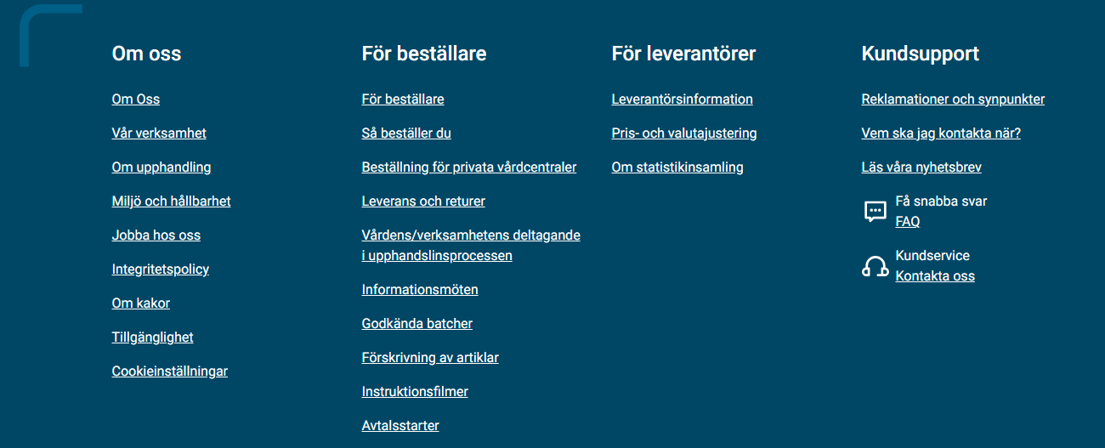
Nyhet – Jobba hos oss

Slide 18
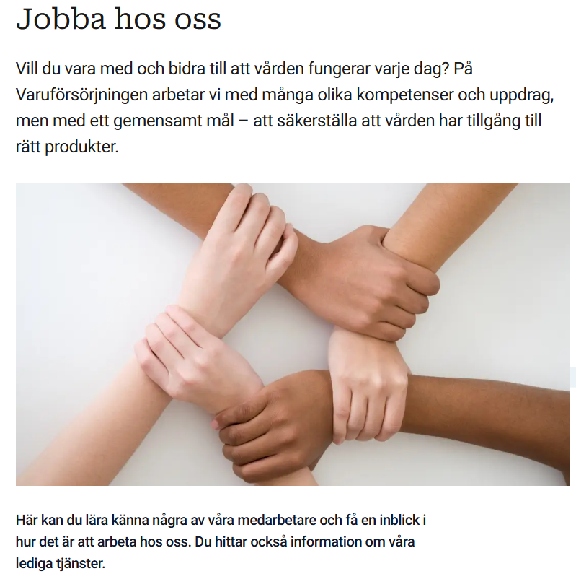
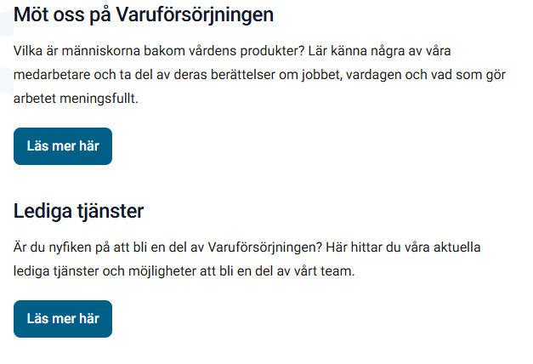

Slide 19
Nästa möte 25/11 kl.14

Slide 20
Frågor?

